Slide 1
Комбінаторика та ймовірність
Модуль 3 Лекція 3

Slide 2
План
Основні комбінаторні принципи
Комбінаторний принцип додавання
Перестановки і комбінації
Біном Ньютона
Формування перестановок і комбінацій
Вступ до ймовірності
Узагальнені перестановки і комбінації
Принцип кліток (Дирихле)
Теорія Рамсея
Знову про ймовірність
Теорема Байеса

Slide 3



Умовні позначення
- визначення
- приклад
- примітка
!
- важливо!

- теорема
План

Slide 4
Основні комбінаторні принципи
Комбінаторика – розділ математики, присвячений способам підрахунку числа елементів в кінцевих множинах.
ТЕОРЕМА 12.1. Комбінаторний принцип множення. Нехай задана послідовність подій E₁, E₂, E₃, …, E_{m} таких, що подія E₁ здійснюється n₁ способами,
подія E₂ здійснюється n₂ способами,
…
подія E_{m} здійснюється n_{m} способами,
і якщо події E₁, E₂, E₃, …, E_{k-1} здійснилися,
то подія E_{k} може здійснитися n_{k} способами.
Тоді існує n₁ × n₂ × n₃ ×…× n_{m} способів здійснення всієї послідовності подій.

Лекція 3. Комбінаторика та ймовірність. Слайд 4 з 38
План

Slide 5
Комбінаторний принцип додавання
Нехай {S₁, S₂, S₃ , ..., S_{k}} - диз’юнктна сім’я множин (S_{i} ∩ S_{j} = ∅ для всіх i ≠ j) і нехай для кожного i множина S_{i} містить n_{i} елементів, тоді кількість варіантів вибору з S₁ або S₂ або S₃ або ... або S_{k} дорівнює
|S₁ ∪ S₂ ∪ … ∪ S_{k}| = |S₁| + |S₂| + … + |S_{k}| = n₁ + n₂ + …+ n_{k}
Лекція 3. Комбінаторика та ймовірність. Слайд 5 з 38
План

Slide 6
Скількома способами можна вибрати дві книги з різних тем, коли на полиці знаходяться 15 книг з інформатики, 12 книг з математики і 10 книг з хімії?
Якщо вибирати книгу з інформатики і книгу з математики, то є 15 варіантів вибору книги з інформатики і 12 варіантів вибору книги з математики, тому існує 12 × 15 = 180 можливостей.
Якщо вибирати книги з інформатики і хімії, то є 15 варіантів вибору книги з інформатики і 10 варіантів вибору книги з хімії, тому існує 15 × 10 = 150 можливостей.
Якщо обирається книга з математики і книга з хімії, то є 12 способів вибору математичної книги і 10 - книги з хімії, тому є 12 × 10 = 120 можливостей. Отже, можливих способів вибору двох книг буде 180 + 150 + 120 = 450
Лекція 3. Комбінаторика та ймовірність. Слайд 6 з 38
План

Slide 7
Комбінаторний принцип додавання

ТЕОРЕМА 12.2 Нехай S і T - множини. Кількість елементів, яку можна вибрати з S або T, рівна ⎪S⎪ + ⎪Т⎪ - ⎪S ∩ Т⎪.
Тобто ⎪S ∪ Т⎪ = ⎪S⎪ + ⎪Т⎪ - ⎪S ∩ Т⎪.
У групі зі 100 студентів 60 чоловік вивчають математику, 75 - історію, а 45 чоловік - і те, і інше.
а) Скільки студентів вивчають математику або історію?
б) Скільки студентів не вивчають ні математику, ні історію?
а) Нехай універсум U - група зі 100 студентів,
М - множина студентів, що вивчають математику,
Н - множина студентів, що вивчають історію.
Тоді кількість студентів, що вивчають математику або історію є:
⎪М ∪ Н⎪ = ⎪М⎪ + ⎪Н⎪ - ⎪М ∩ Н⎪ = 60 + 75 – 45 = 90.
б) Кількість студентів, що не вивчають ні математику, ні історію, є ⎪М′ ∩ Н′⎪. Але М′ ∩ Н′ = (М ∪ Н)′, тому
⎪М′ ∩ Н′⎪ = (М ∪ Н)′ = 100 - 90 = 10
Лекція 3. Комбінаторика та ймовірність. Слайд 7 з 38
План

Slide 8
Перестановки і комбінації
Число всіх можливих способів розміщення n предметів по m ящиках називається числом розміщень і позначається U(n, m)
ТЕОРЕМА 12.3. U(n, m) = m^{n}
У грі в кістки бросаються дві кістки і бали, що випали на верхніх гранях додаються. Яка ймовірність отримати 12 балів?
Кожен можливий результат відповідає функції F: {1, 2} → {1, 2, 3, 4, 5, 6} (аргумент – номер кістки, результат – бали на верхній грані). Таким чином, всього можливо U(6,2) = 6² = 36 різних результатів. З них тільки один (6+6) дає дванадцять балів. Ймовірність 1/36.

Лекція 3. Комбінаторика та ймовірність. Слайд 8 з 38
План

Slide 9
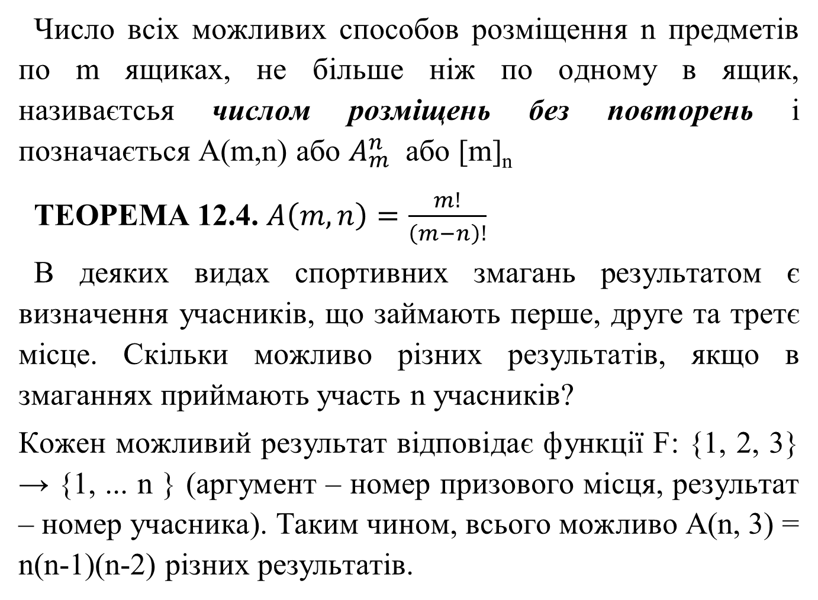
Число всіх можливих способов розміщення n предметів по m ящиках, не більше ніж по одному в ящик, називаєтсья числом розміщень без повторень і позначається A(m,n) або $A_{m}^{n}$ або [m]_{n}
ТЕОРЕМА 12.4. $A\left(m,n\right)=\frac{m!}{\left(m−n\right)!}$
В деяких видах спортивних змагань результатом є визначення учасників, що займають перше, друге та третє місце. Скільки можливо різних результатів, якщо в змаганнях приймають участь n учасників?
Кожен можливий результат відповідає функції F: {1, 2, 3} → {1, ... n } (аргумент – номер призового місця, результат – номер учасника). Таким чином, всього можливо A(n, 3) = n(n-1)(n-2) різних результатів.

Лекція 3. Комбінаторика та ймовірність. Слайд 9 з 38
План

Slide 10
Число перестановок n предметів позначається Р(n).
ТЕОРЕМА 12.5. Р(n) = n!
На книжній полці необхідно розташувати 15 різних книг з математики, 12 різних книг з фізики і 16 різних книг з інформатики. Скількома способами це можна зробити?
Всього є 43 книги, тому існує 43! різних способи розташувати їх на полці.

Лекція 3. Комбінаторика та ймовірність. Слайд 10 з 38
План

Slide 11
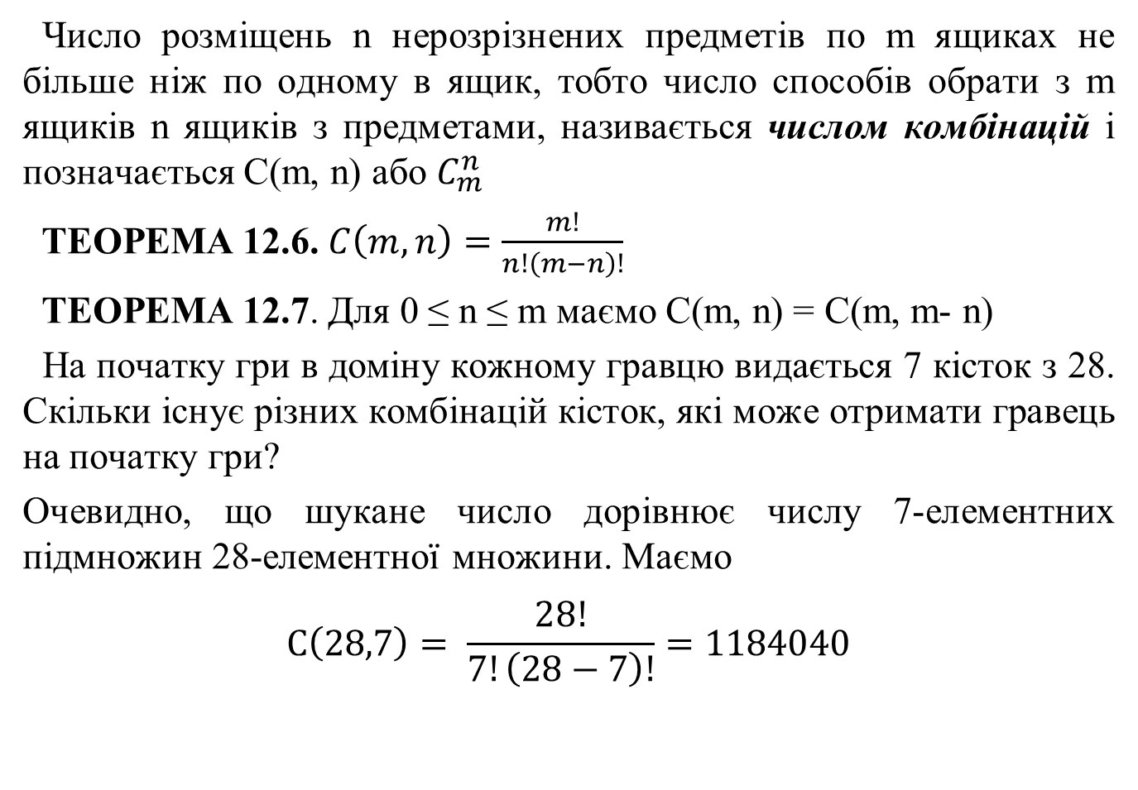
Число розміщень n нерозрізнених предметів по m ящиках не більше ніж по одному в ящик, тобто число способів обрати з m ящиків n ящиків з предметами, називається числом комбінацій і позначається С(m, n) або $C_{m}^{n}$
ТЕОРЕМА 12.6. $C\left(m,n\right)=\frac{m!}{n!\left(m−n\right)!}$
ТЕОРЕМА 12.7. Для 0 ≤ n ≤ m маємо С(m, n) = С(m, m- n)
На початку гри в доміну кожному гравцю видається 7 кісток з 28. Скільки існує різних комбінацій кісток, які може отримати гравець на початку гри?
Очевидно, що шукане число дорівнює числу 7-елементних підмножин 28-елементної множини. Маємо
$$С\left(28,7\right)= \frac{28!}{7!\left(28−7\right)!}=1184040$$

Лекція 3. Комбінаторика та ймовірність. Слайд 11 з 38
План

Slide 12
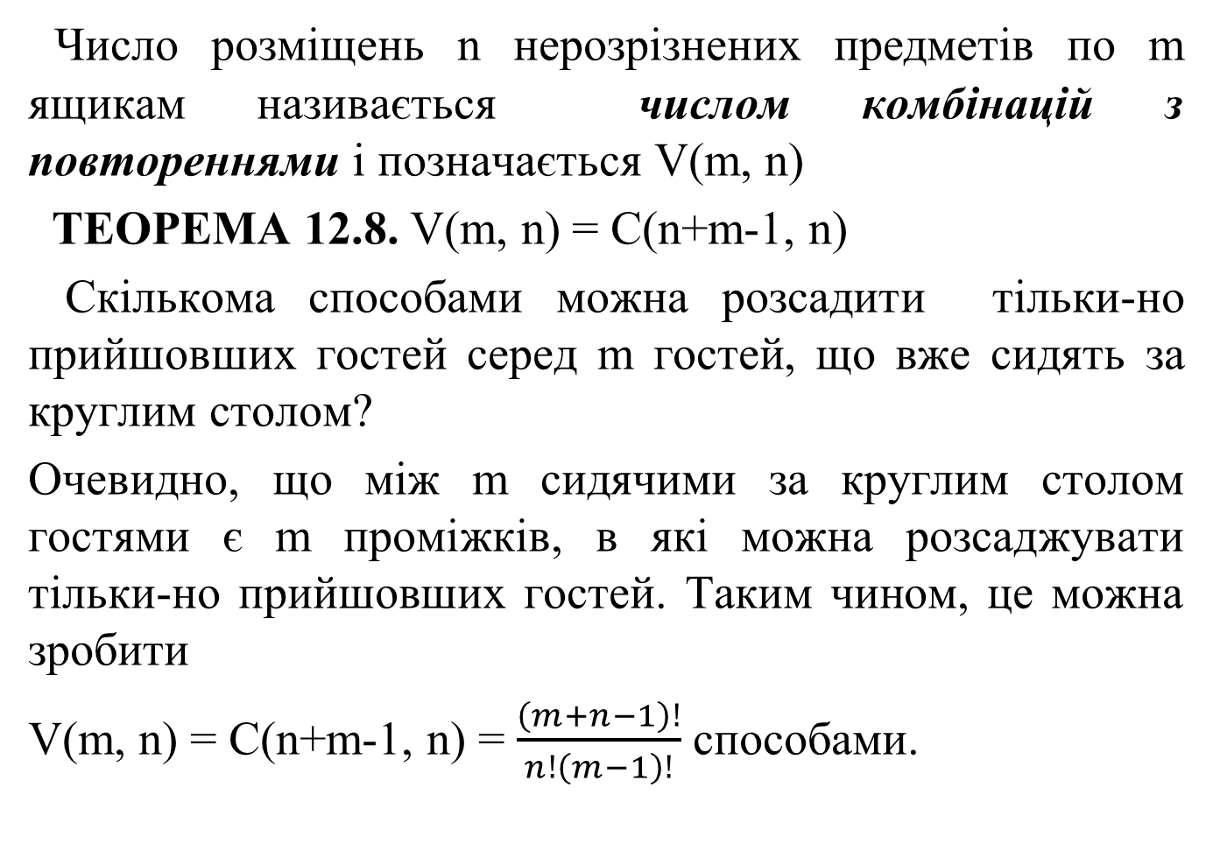
Число розміщень n нерозрізнених предметів по m ящикам називається числом комбінацій з повтореннями і позначається V(m, n)
ТЕОРЕМА 12.8. V(m, n) = C(n+m-1, n)
Скількома способами можна розсадити тільки-но прийшовших гостей серед m гостей, що вже сидять за круглим столом?
Очевидно, що між m сидячими за круглим столом гостями є m проміжків, в які можна розсаджувати тільки-но прийшовших гостей. Таким чином, це можна зробити
V(m, n) = C(n+m-1, n) = $\frac{\left(m+n−1\right)!}{n!\left(m−1\right)!}$ способами.

Лекція 3. Комбінаторика та ймовірність. Слайд 12 з 38
План

Slide 13
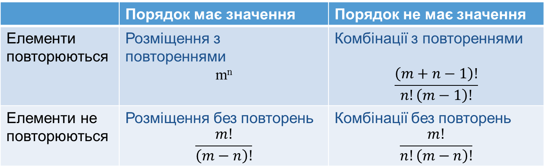
Узагальнююча таблиця
 | Порядок має значення | Порядок не має значення
Елементи повторюються | Розміщення з повтореннями m^{n} | Комбінації з повтореннями $$\frac{\left(m+n−1\right)!}{n!\left(m−1\right)!}$$
Елементи не повторюються | Розміщення без повторень $$\frac{m!}{\left(m−n\right)!}$$ | Комбінації без повторень $$\frac{m!}{n!\left(m−n\right)!}$$
Лекція 3. Комбінаторика та ймовірність. Слайд 13 з 38
План

Slide 14
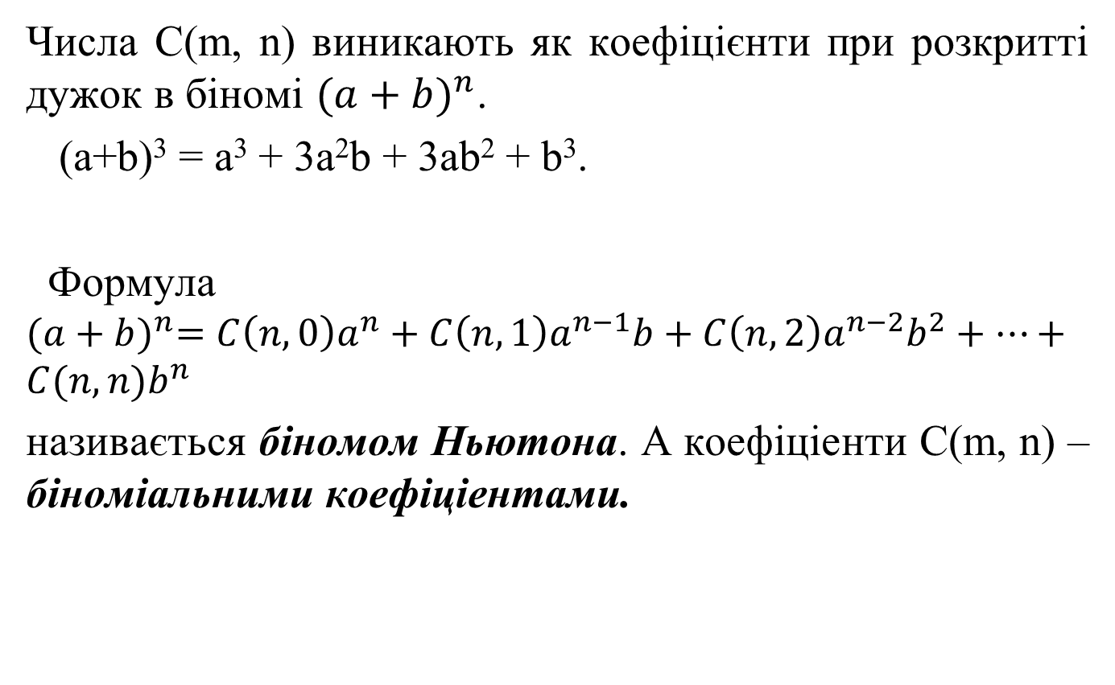
Біном Ньютона
Числа С(m, n) виникають як коефіцієнти при розкритті дужок в біномі ${(a+b)}^{n}$.
(a+b)³ = a³ + 3a²b + 3ab² + b³.
Формула ${(a+b)}^{n}=C\left(n, 0\right)a^{n}+C\left(n, 1\right)a^{n−1}b+C\left(n,2\right)a^{n−2}b^{2}+…+C(n,n)b^{n}$
називається біномом Ньютона. А коефіціенти С(m, n) – біноміальними коефіціентами.
Лекція 3. Комбінаторика та ймовірність. Слайд 14 з 38
План

Slide 15
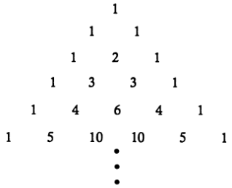
З біноміальних коефіцієнтів можна утворити трикутник Паскаля
C(0, 0)
C(1, 0) |  |  |  |  |  | C(1, 1)
C(2, 0) |  |  |  | C(2, 1) |  |  |  | C(2, 2)
C(3, 0) |  |  | C(3, 1) |  | C(3, 2) |  |  |  |  | C(3, 3)
 |  | … |  | … |  |  | …
C(n,0) | C(n, 1) |  | … |  | … |  |  |  | C(n, n-1) |  |  | C(n,n)
Лекція 3. Комбінаторика та ймовірність. Слайд 15 з 38
План

Slide 16


ТЕОРЕМА 12.9. Вандермонд. Нехай m, n, і r – додатні цілі числа такі, що r ≤ min(m, n).
Тоді $C\left(r, m+n\right)=\sum_{k=0}^{n}{C\left(k,m\right)C(r−k,n)}$
НАСЛІДОК. Для будь-якого додатнього цілого числа n $C\left(n, n+n\right)= \sum_{k=0}^{n}{C\left(k,n\right)C(n−k,n)}$
Лекція 3. Комбінаторика та ймовірність. Слайд 16 з 38
План

Slide 17
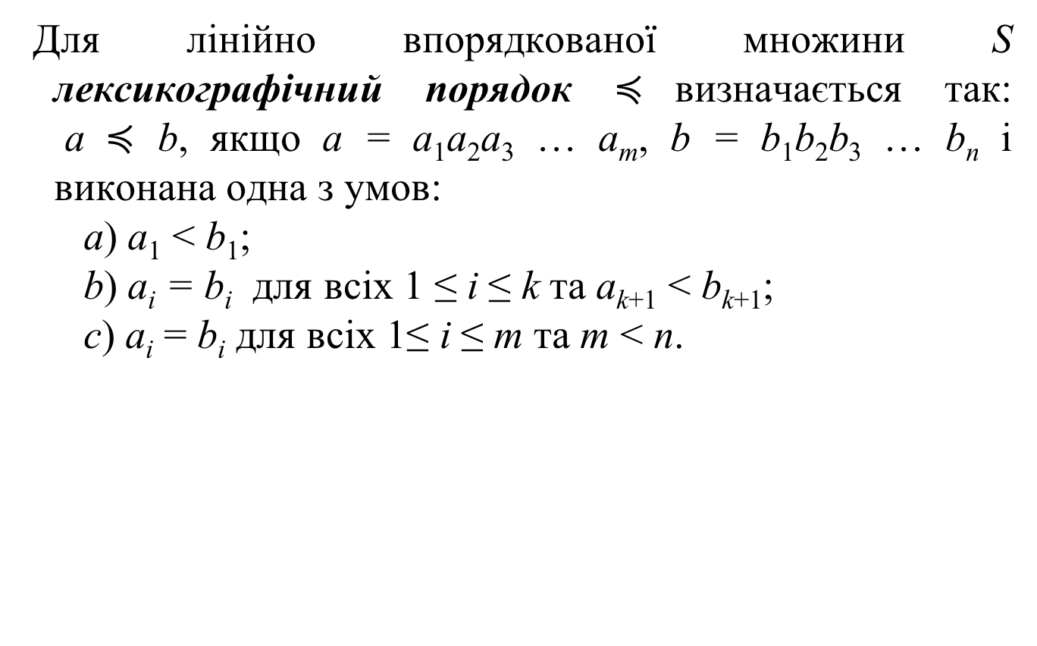
Формування перестановок та комбінацій
Для лінійно впорядкованої множини S лексикографічний порядок $≼$визначається так:
a $≼$ b, якщо a = a₁a₂a₃ … a_{m}, b = b₁b₂b₃ … b_{n} і виконана одна з умов:
a) a₁ < b₁;
b) a_{i} = b_{i} для всіх 1 ≤ і ≤ k та a_{k+1} < b_{k+1};
c) а_{i} = b_{i} для всіх 1≤ i ≤ m та m < n.
Лекція 3. Комбінаторика та ймовірність. Слайд 17 з 38
План

Slide 18
Процедура Формування перестановки (a₁, ..., a_{n})
Знайти m ⏐ a_{i} > a_{i+1} для m < і < n, але a_{m} < a_{m+1};
Вибрати найменшу цифру a_{i} ⏐ i > m і a_{m} < a_{i};
Поміняти місцями a_{m} і a_{i};
Переупорядкувати всі a_{i} після нового a_{m} у
порядку зростання;
Кінець процедури.
Процедура r - сполучення (n, r)
Знайти справа першу цифру зі значенням a_{i} ⎪ a_{i} ≠ n – r + i;
Додати одиницю до цього значення a_{i};
Починаючи з a_{i+1}, збільшуємо його значення на 1;
Кінець процедури.
Лекція 3. Комбінаторика та ймовірність. Слайд 18 з 38
План

Slide 19
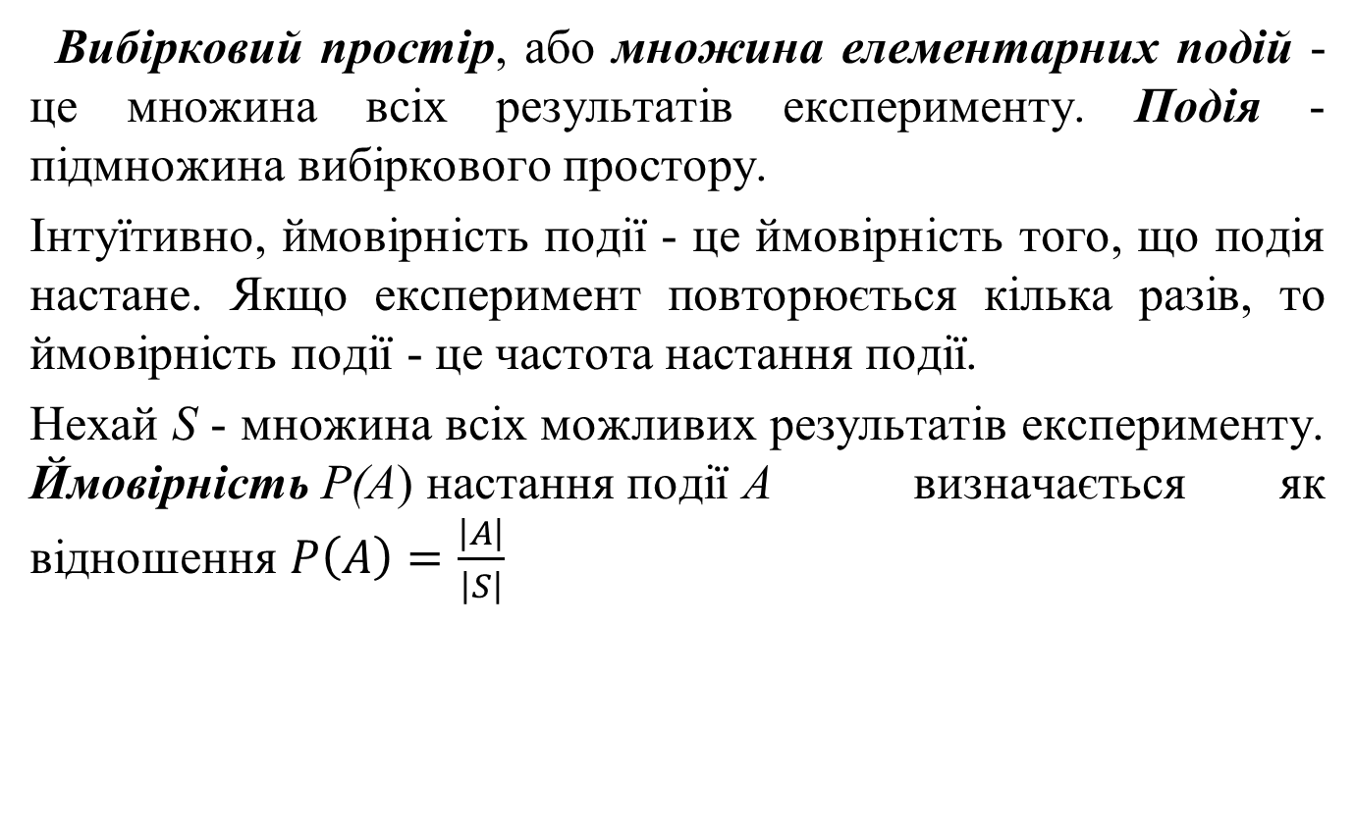
Вступ до ймовірності
Вибірковий простір, або множина елементарних подій - це множина всіх результатів експерименту. Подія - підмножина вибіркового простору.
Інтуїтивно, ймовірність події - це ймовірність того, що подія настане. Якщо експеримент повторюється кілька разів, то ймовірність події - це частота настання події.
Нехай S - множина всіх можливих результатів експерименту. Ймовірність P(A) настання події A визначається як відношення $P\left(A\right)=\frac{\left|A\right|}{\left|S\right|}$
Лекція 3. Комбінаторика та ймовірність. Слайд 19 з 38
План

Slide 20
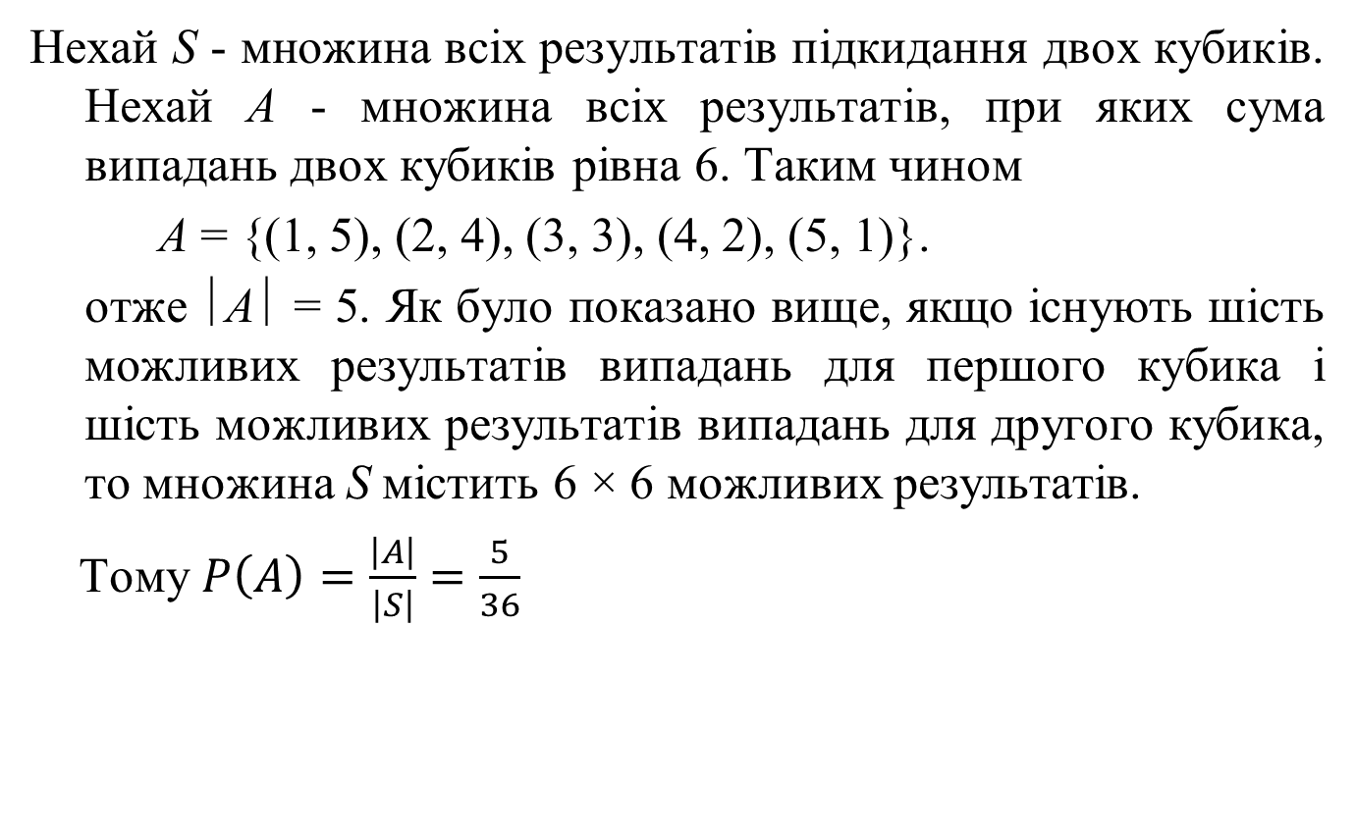
Нехай S - множина всіх результатів підкидання двох кубиків. Нехай A - множина всіх результатів, при яких сума випадань двох кубиків рівна 6. Таким чином
A = {(1, 5), (2, 4), (3, 3), (4, 2), (5, 1)}.
отже ⎪А⎪ = 5. Як було показано вище, якщо існують шість можливих результатів випадань для першого кубика і шість можливих результатів випадань для другого кубика, то множина S містить 6 × 6 можливих результатів.
Тому $P\left(A\right)=\frac{\left|A\right|}{\left|S\right|}=\frac{5}{36}$
Лекція 3. Комбінаторика та ймовірність. Слайд 20 з 38
План

Slide 21
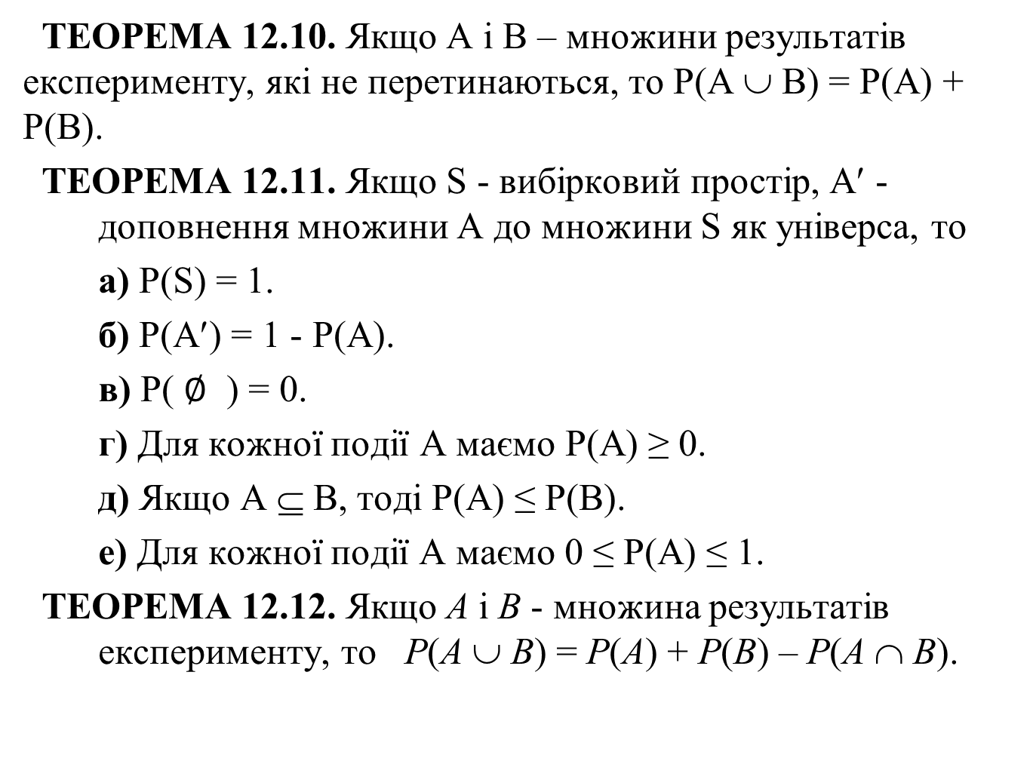

ТЕОРЕМА 12.10. Якщо A і B – множини результатів експерименту, які не перетинаються, то Р(А ∪ В) = Р(А) + Р(В).
ТЕОРЕМА 12.11. Якщо S - вибірковий простір, А′ - доповнення множини A до множини S як універса, то
а) P(S) = 1.
б) Р(А′) = 1 - P(A).
в) P( $∅$ ) = 0.
г) Для кожної події A маємо P(A) ≥ 0.
д) Якщо А ⊆ В, тоді P(A) ≤ P(B).
е) Для кожної події A маємо 0 ≤ P(A) ≤ 1.
ТЕОРЕМА 12.12. Якщо A і B - множина результатів експерименту, то Р(А ∪ В) = P(A) + P(B) – P(A ∩ В).


Лекція 3. Комбінаторика та ймовірність. Слайд 21 з 38
План

Slide 22
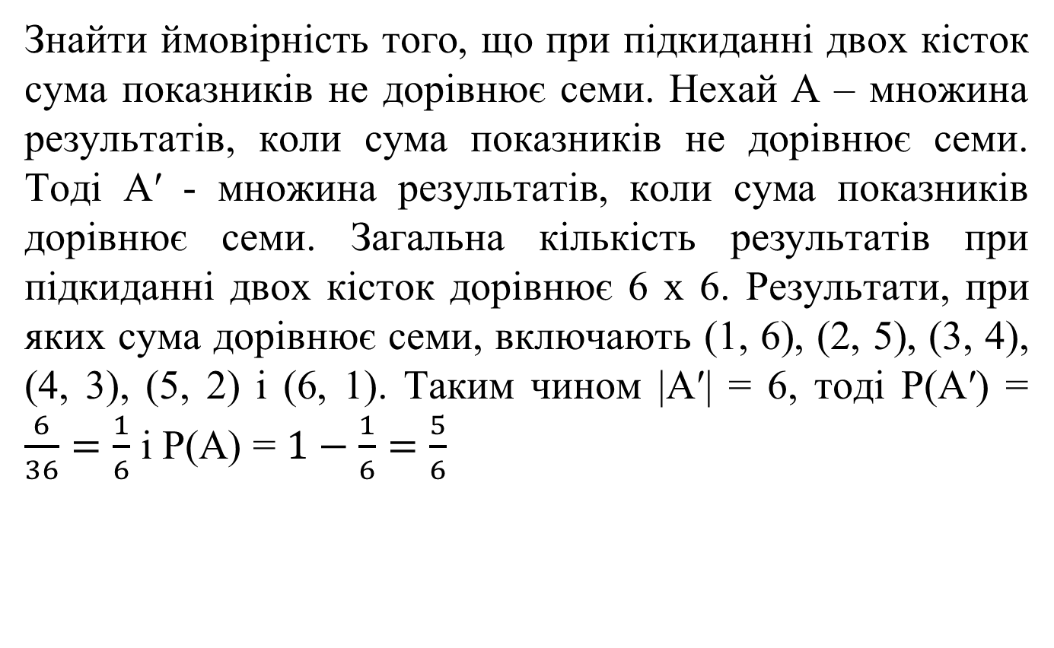
Знайти ймовірність того, що при підкиданні двох кісток сума показників не дорівнює семи. Нехай А – множина результатів, коли сума показників не дорівнює семи. Тоді А′ - множина результатів, коли сума показників дорівнює семи. Загальна кількість результатів при підкиданні двох кісток дорівнює 6 х 6. Результати, при яких сума дорівнює семи, включають (1, 6), (2, 5), (3, 4), (4, 3), (5, 2) і (6, 1). Таким чином |А′| = 6, тоді Р(А′) = $\frac{6}{36}=\frac{1}{6}$ і Р(А) = $1−\frac{1}{6}=\frac{5}{6}$
Лекція 3. Комбінаторика та ймовірність. Слайд 22 з 38
План

Slide 23
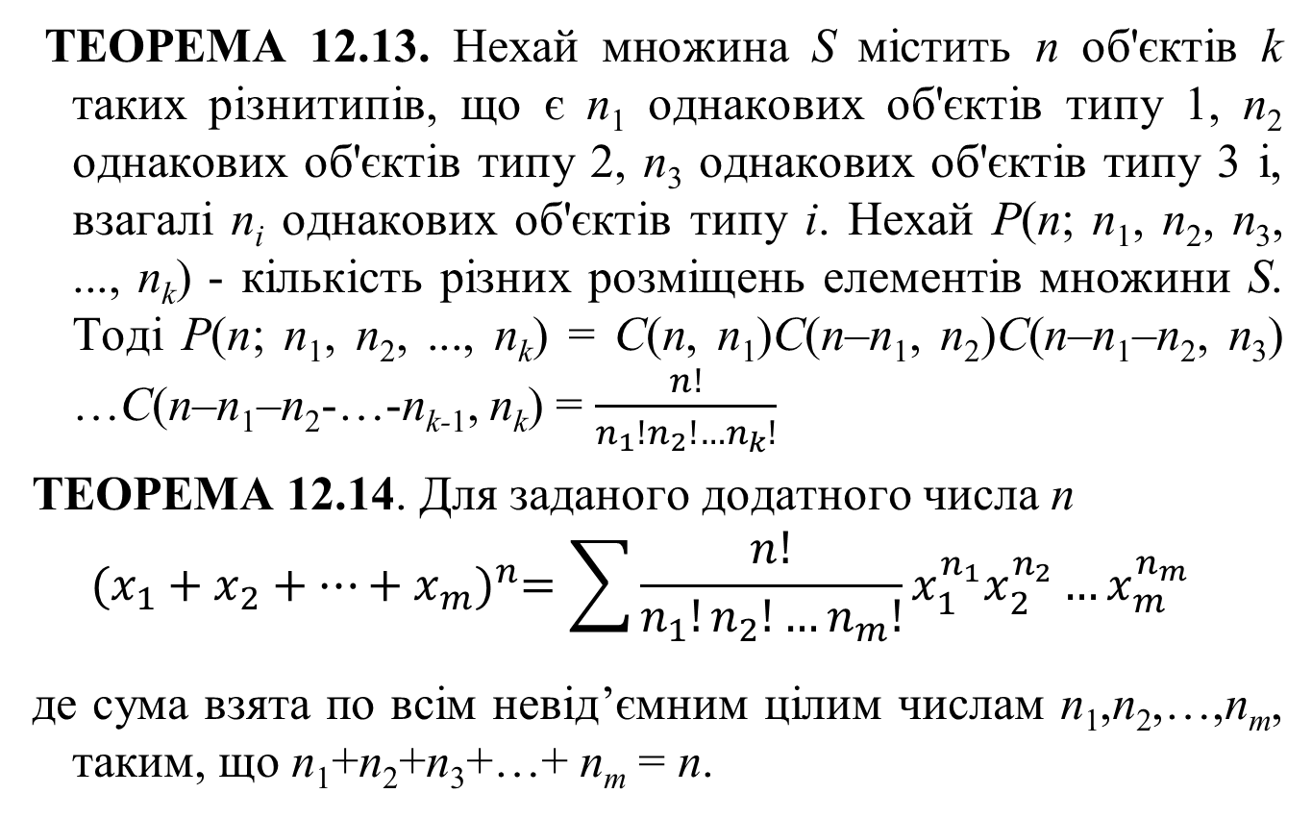
Узагальнені перестановки та комбінації

ТЕОРЕМА 12.13. Нехай множина S містить n об'єктів k таких різнитипів, що є n₁ однакових об'єктів типу 1, n₂ однакових об'єктів типу 2, n₃ однакових об'єктів типу 3 і, взагалі n_{i} однакових об'єктів типу i. Нехай P(n; n₁, n₂, n₃, ..., n_{k}) - кількість різних розміщень елементів множини S. Тоді P(n; n₁, n₂, ..., n_{k}) = C(n, n₁)C(n–n₁, n₂)C(n–n₁–n₂, n₃) …C(n–n₁–n₂-…-n_{k-1}, n_{k}) = $\frac{n!}{n_{1}!n_{2}!…n_{k}!}$
ТЕОРЕМА 12.14. Для заданого додатного числа n
$${(x_{1}+x_{2}+…+x_{m})}^{n}=\sum{\frac{n!}{n_{1}!n_{2}!…n_{m}!}x_{1}^{n_{1}}x_{2}^{n_{2}}…x_{m}^{n_{m}}}$$
де сума взята по всім невід’ємним цілим числам n₁,n₂,…,n_{m}, таким, що n₁+n₂+n₃+…+ n_{m} = n.

Лекція 3. Комбінаторика та ймовірність. Слайд 23 з 38
План

Slide 24
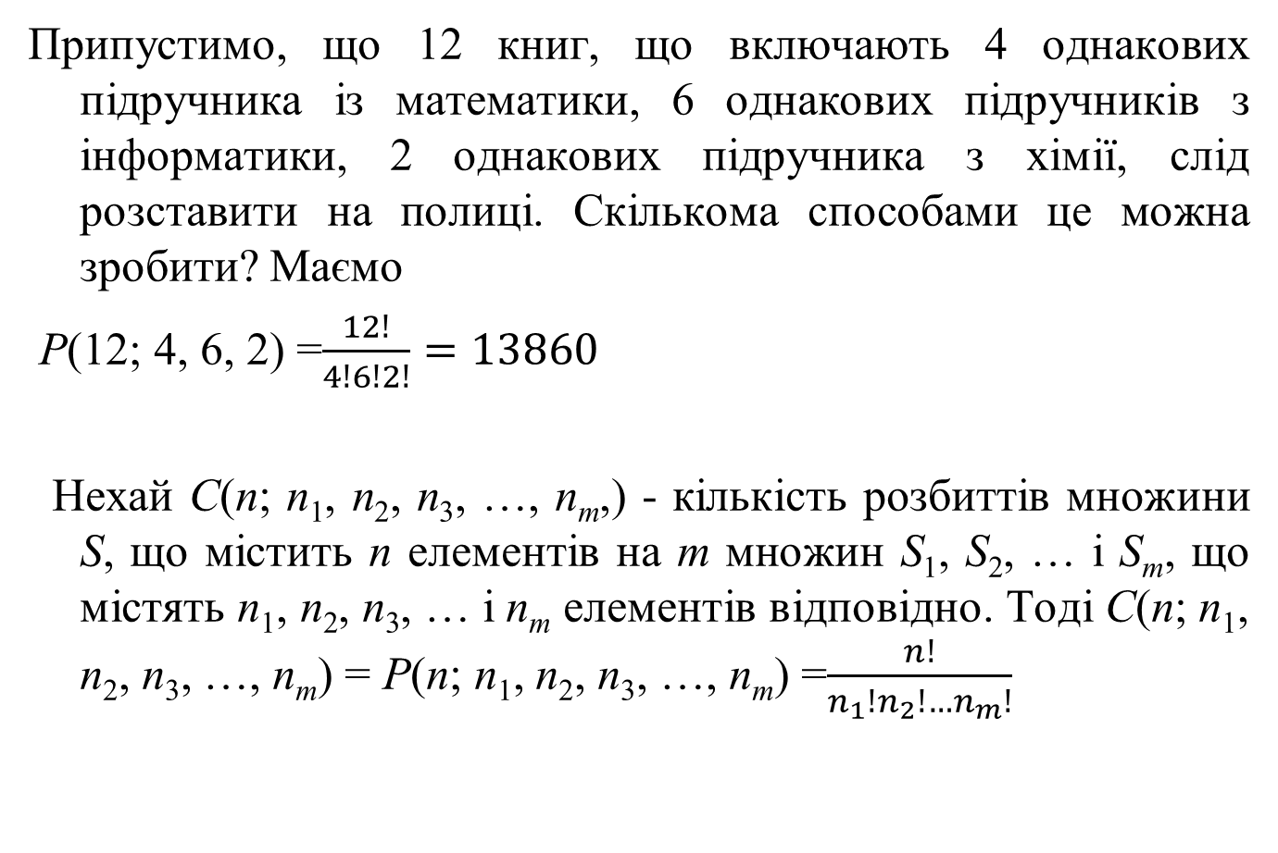
Припустимо, що 12 книг, що включають 4 однакових підручника із математики, 6 однакових підручників з інформатики, 2 однакових підручника з хімії, слід розставити на полиці. Скількома способами це можна зробити? Маємо
P(12; 4, 6, 2) =$\frac{12!}{4!6!2!}=13860$
Нехай C(n; n₁, n₂, n₃, …, n_{m},) - кількість розбиттів множини S, що містить n елементів на m множин S₁, S₂, … і S_{m}, що містять n₁, n₂, n₃, … і n_{m} елементів відповідно. Тоді C(n; n₁, n₂, n₃, …, n_{m}) = P(n; n₁, n₂, n₃, …, n_{m}) =$\frac{n!}{n_{1}!n_{2}!…n_{m}!}$
Лекція 3. Комбінаторика та ймовірність. Слайд 24 з 38
План

Slide 25
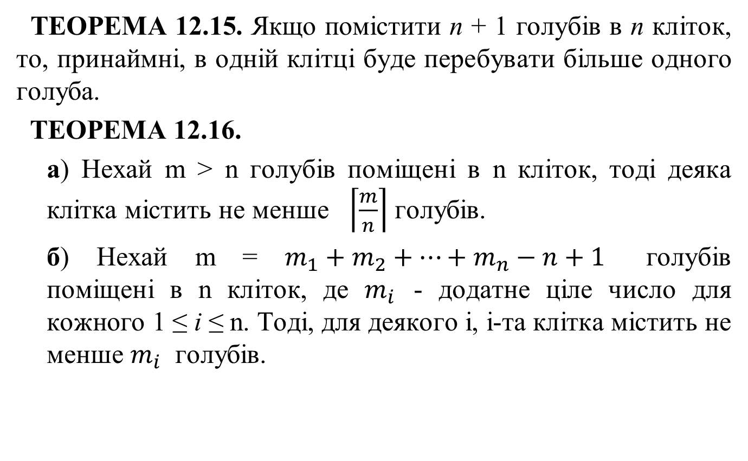
Принцип кліток (Дирихле)

ТЕОРЕМА 12.15. Якщо помістити n + 1 голубів в n кліток, то, принаймні, в одній клітці буде перебувати більше одного голуба.
ТЕОРЕМА 12.16.
а) Нехай m > n голубів поміщені в n кліток, тоді деяка клітка містить не менше $\left\lceil \frac{m}{n}\right\rceil$ голубів.
б) Нехай m = $m_{1}+m_{2}+…+m_{n}−n+1$ голубів поміщені в n кліток, де $m_{i}$ - додатне ціле число для кожного 1 ≤ i ≤ n. Тоді, для деякого i, i-та клітка містить не менше $m_{i}$ голубів.

Лекція 3. Комбінаторика та ймовірність. Слайд 25 з 38
План

Slide 26
Нехай в урні знаходиться 10 червоних, 10 синіх і 10 зелених куль. Скільки куль потрібно взяти з урни, щоб із упевненістю мати хоча б 4 червоних або 5 синіх, або 6 зелених куль?
Ми знаємо, що 12 куль недостатньо, оскільки можна вибрати 3 червоні, 4 сині та 5 зелених куль. Якщо ототожнити кулі одного кольору з голубами, що знаходяться в одній клітці, то, відповідно до частини (б) сильної форми принципу кліток, маємо n = 3, m₁ = 4, m₂ = 5 і m₃ = 5. Тому шукана кількість куль дорівнює M = m₁ + m₂ + m₃ + …+ m_{n} – n+ 1 = 4 + 5 + 6 – 1 + 1 = 13
Лекція 3. Комбінаторика та ймовірність. Слайд 26 з 38
План

Slide 27
Теорія Рамсея
Припустимо, що в кімнаті перебувають 6 чоловік, і кожні два з них або друзі, або вороги. Тоді є 3 чоловіки, які дружать між собою, або є 3 чоловіки, які ворогують між собою. Виберемо одного чоловіка, назвемо його А і поставимо в середині кімнати. Розмістимо всіх його ворогів уздовж південної стіни, а всіх друзів - уздовж північної стіни. Відповідно до частини (а) сильної форми принципу кліток або не менше трьох чоловік стоять уздовж південної стіни, або не менше трьох чоловік стоять біля північної стіни. Якщо уздовж південної стіни стоїть не менше трьох чоловік, то або троє з них - взаємні друзі, що й треба було довести, або двоє з них - вороги. Тоді ці люди разом з А - троє взаємних ворогів. Аналогічно, якщо не менше трьох чоловік розміщені біля північної стіни, то або троє з них - взаємні вороги, що й треба було довести, або двоє з них - друзі. Тоді вони разом з А - троє взаємних друзів.
Лекція 3. Комбінаторика та ймовірність. Слайд 27 з 38
План

Slide 28
Повний граф Kn має (р, q) властивість Рамсея, якщо у випадку, коли він розфарбований двома кольорами, наприклад, червоним і синім, він містить або підграф K_{p} з червоними ребрами, або підграф K_{q} з синіми ребрами.
Число Рамсея, R(p, q) - це найменше число n таке, що граф K_{n} має (р, q) властивість Рамсея.
ТЕОРЕМА 12.17. Для всіх р > 2 R(р, 2) = R(2, р) = р.
ТЕОРЕМА 12.18. (Эрдош і Шекерес) Для всіх p, q ≥ 3 R(p, q) ≥ R(p-1, q) + R(p, q-1) ТЕОРЕМА. (Рамсей) . Якщо цілі числа р і q більші одиниці, то число Рамсея, R(p, g), існує.

Лекція 3. Комбінаторика та ймовірність. Слайд 28 з 38
План

Slide 29
Знову про ймовірність
Імовірнісною функцією на вибірковому просторі (множині елементарних подій) S називається така функція Р з підмножин множини S на дійсну числову вісь, що
1. P(A) ≥ 0для всіх A ⊆ S.
2. P(S) = 1.
3. Якщо A, В ⊆ S не мають загальних результатів, то
Р(А ∪ В) = Р(А) + Р(В).
Лекція 3. Комбінаторика та ймовірність. Слайд 29 з 38
План

Slide 30

ТЕОРЕМА 12.19. Нехай S - множина результатів, множина S також буде універсумом. Нехай А' - доповнення множини А, тоді
а) Р(А') = 1 - Р(А);
б) Р(∅) = 0;
в) для будь-якої події А маємо Р(А) ≥ 0;
г) якщо А ⊆ В, то Р(А) ≤ Р(В);
д) для будь-якої події А маємо 0 ≤ Р(А) ≤ 1.
ТЕОРЕМА 12.20. Нехай A₁, A₂, A₃, …, A_{m} – події, що попарно не перетинаються. Тоді
Р(А₁ ∪ А₂ ∪ А₃ ∪ … ∪ А_{m} ) = Р(А₁) + Р(А₂) + Р(А₃) +…+ Р(А_{m}).

Лекція 3. Комбінаторика та ймовірність. Слайд 30 з 38
План

Slide 31
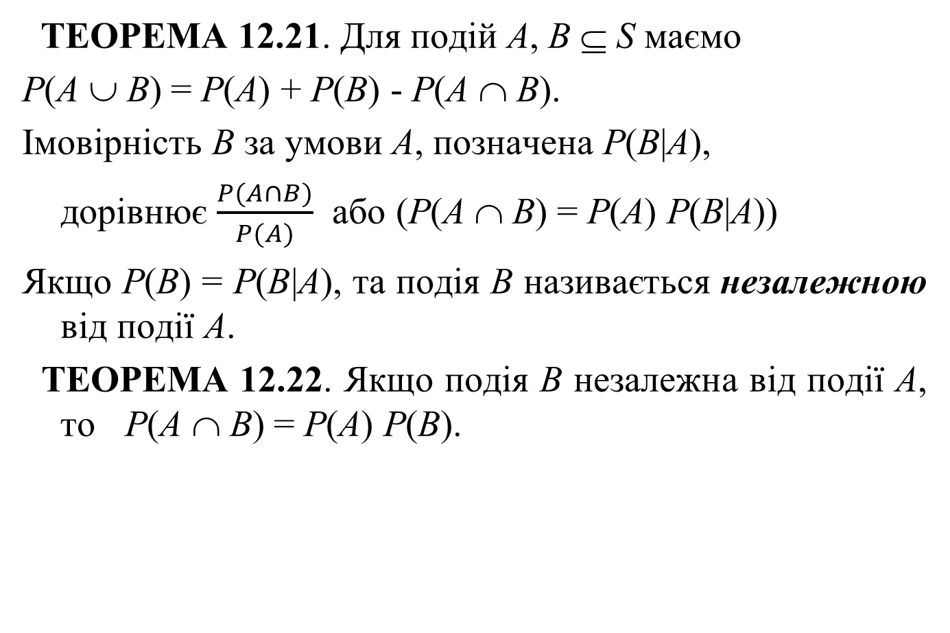

ТЕОРЕМА 12.21. Для подій A, B ⊆ S маємо
Р(А ∪ В) = Р(А) + Р(В) - Р(А ∩ В).
Імовірність B за умови А, позначена Р(В|А),
дорівнює $\frac{P(A∩B)}{P(A)}$ або (Р(A ∩ B) = Р(А) Р(В|А))
Якщо Р(В) = Р(В|А), та подія В називається незалежною від події А.
ТЕОРЕМА 12.22. Якщо подія В незалежна від події А, то Р(А ∩ В) = Р(А) Р(В).

Лекція 3. Комбінаторика та ймовірність. Слайд 31 з 38
План

Slide 32
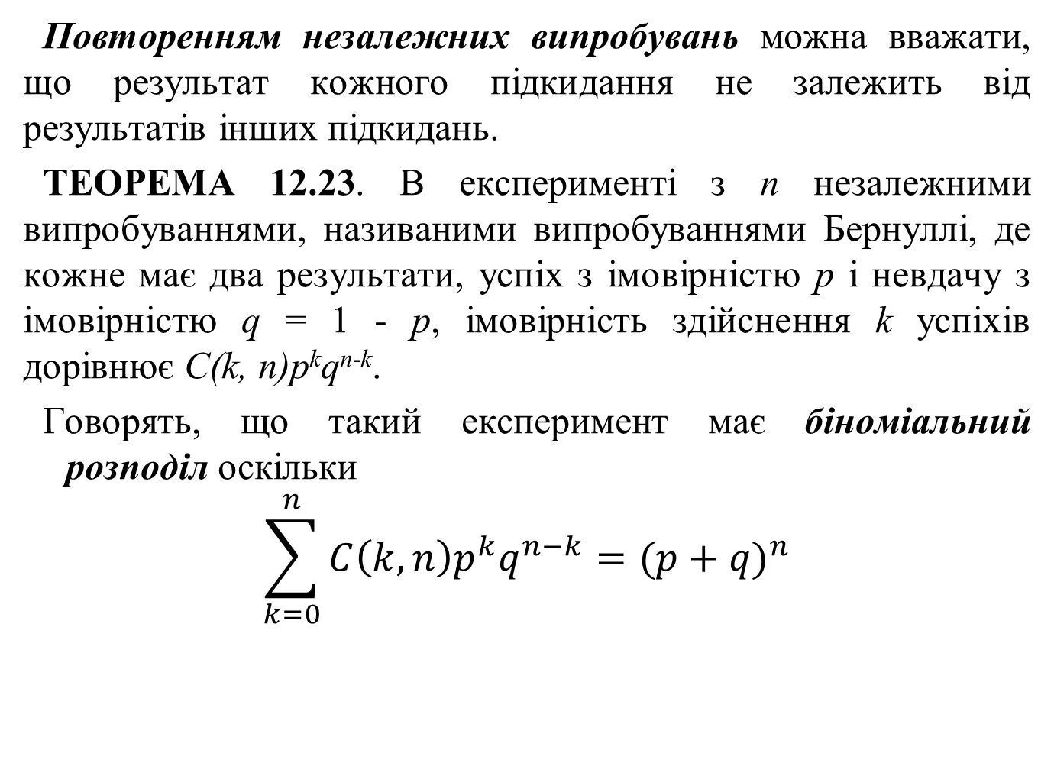
Повторенням незалежних випробувань можна вважати, що результат кожного підкидання не залежить від результатів інших підкидань.
ТЕОРЕМА 12.23. В експерименті з n незалежними випробуваннями, називаними випробуваннями Бернуллі, де кожне має два результати, успіх з імовірністю p і невдачу з імовірністю q = 1 - р, імовірність здійснення k успіхів дорівнює С(k, n)p^{k}q^{n-k}.
Говорять, що такий експеримент має біноміальний розподіл оскільки
$$\sum_{k=0}^{n}{C\left(k,n\right)p^{k}q^{n−k}={(p+q)}^{n}}$$

Лекція 3. Комбінаторика та ймовірність. Слайд 32 з 38
План

Slide 33
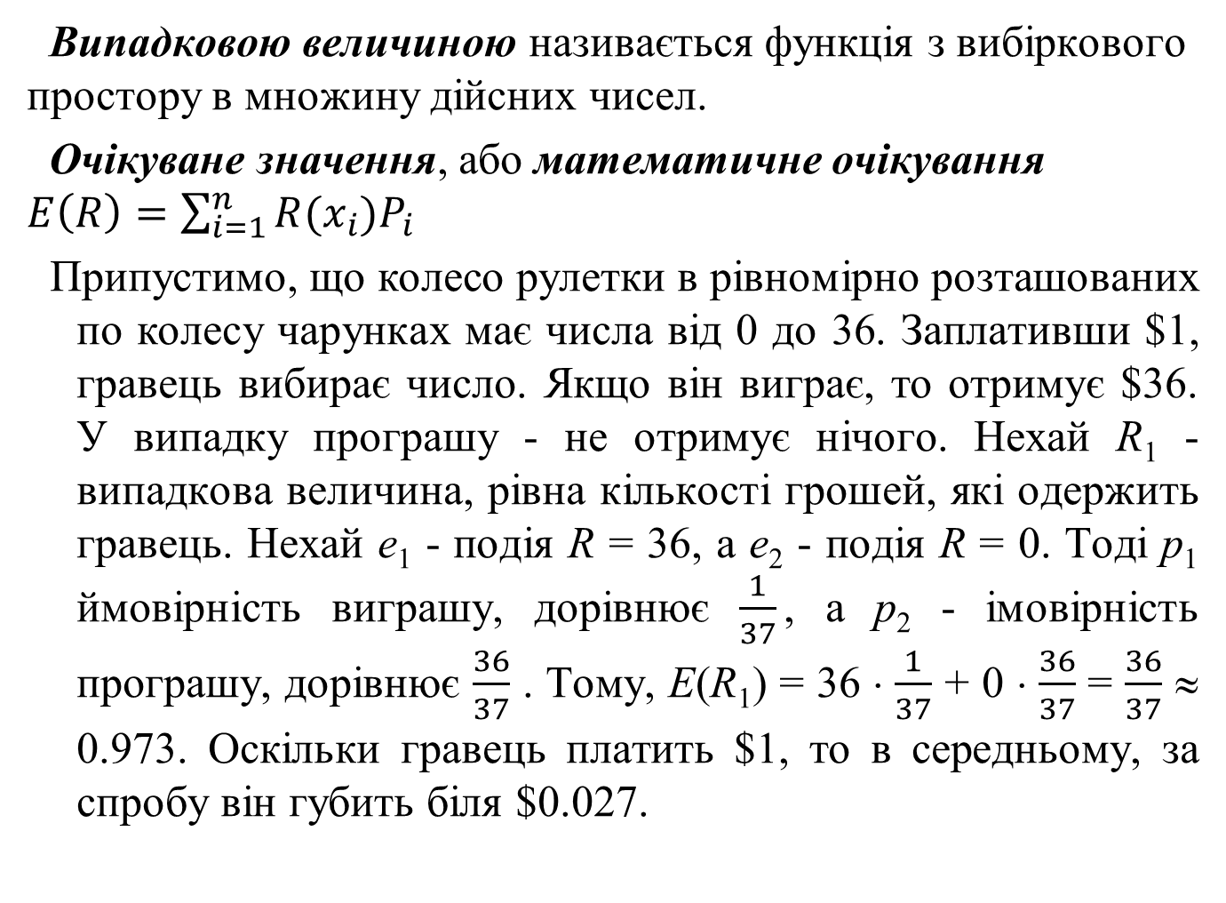
Випадковою величиною називається функція з вибіркового простору в множину дійсних чисел.
Очікуване значення, або математичне очікування $E\left(R\right)=\sum_{i=1}^{n}{R(x_{i})P_{i}}$
Припустимо, що колесо рулетки в рівномірно розташованих по колесу чарунках має числа від 0 до 36. Заплативши $1, гравець вибирає число. Якщо він виграє, то отримує $36. У випадку програшу - не отримує нічого. Нехай R₁ - випадкова величина, рівна кількості грошей, які одержить гравець. Нехай e₁ - подія R = 36, a e₂ - подія R = 0. Тоді p₁ ймовірність виграшу, дорівнює $\frac{1}{37}$, а p₂ - імовірність програшу, дорівнює $\frac{36}{37}$ . Тому, E(R₁) = 36 ⋅ $\frac{1}{37}$ + 0 ⋅ $\frac{36}{37}$ = $\frac{36}{37}$ ≈ 0.973. Оскільки гравець платить $1, то в середньому, за спробу він губить біля $0.027.
Лекція 3. Комбінаторика та ймовірність. Слайд 33 з 38
План

Slide 34

ТЕОРЕМА 12.24. Нехай в експерименті з n незалежними випробуваннями кожне має два результати: успіх з імовірністю р і невдачу з імовірністю q = 1 – р; випадкова величина R представляє число успіхів. Тоді математичне очікування E(R) =np.
ТЕОРЕМА 12.25. Нехай R і S - випадкові величини, визначені на результатах x₁, x₂, x₃, …, x_{n} які здійснюються з відповідними ймовірностями P₁, P₂, P₃, …, P_{n}.
а) Нехай c - константа. Тоді E(c R) = с⋅E(R).
б) Нехай c - константа. Тоді Е(с) = с.
в) E(R + S) = E(R) + E(S).

Лекція 3. Комбінаторика та ймовірність. Слайд 34 з 38
План

Slide 35
Середнє значення µ випадкової величини R - це її математичне очікування E(R).
Дисперсія випадкової величини R показує, наскільки великі розкидання або наскільки широко розподілені значення випадкової величини.
Дисперсія σ² випадкової величини є Е((R - μ)²) = Е((R - Е(R))²).
Лекція 3. Комбінаторика та ймовірність. Слайд 35 з 38
План

Slide 36
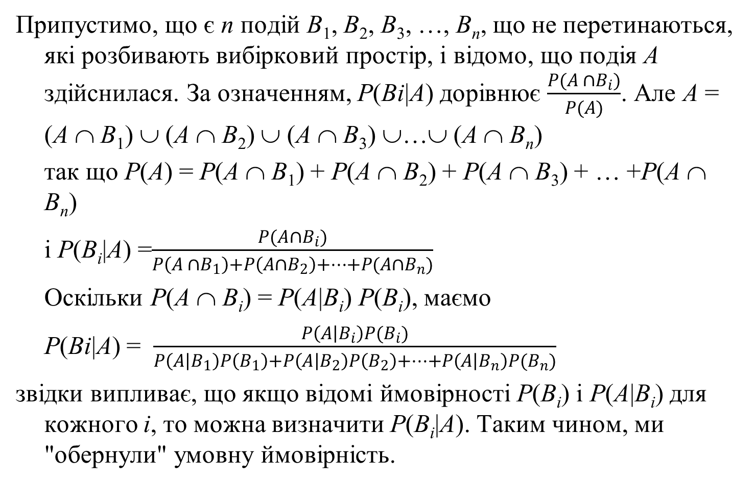
Теорема Байеса
Припустимо, що є n подій B₁, B₂, B₃, …, B_{n}, що не перетинаються, які розбивають вибірковий простір, і відомо, що подія А здійснилася. За означенням, Р(Bi|А) дорівнює $\frac{P(A ∩B_{i})}{P(A)}$. Але A = (A ∩ B₁) ∪ (A ∩ B₂) ∪ (A ∩ B₃) ∪…∪ (A ∩ B_{n})
так що P(A) = P(A ∩ B₁) + P(A ∩ B₂) + P(A ∩ B₃) + … +P(A ∩ B_{n})
і P(B_{i}|A) =$\frac{P(A∩B_{i})}{P\left(A ∩B_{1}\right)+P\left(A∩B_{2}\right)+…+P(A∩B_{n})}$
Оскільки P(A ∩ B_{i}) = P(A|B_{i}) P(B_{i}), маємо
P(Bi|A) = $\frac{P\left(A | B_{i}\right)P(B_{i})}{P\left(A | B_{1}\right)P\left(B_{1}\right)+P\left(A | B_{2}\right)P\left(B_{2}\right)+…+P\left(A | B_{n}\right)P(B_{n})}$
звідки випливає, що якщо відомі ймовірності P(B_{i}) і P(A|B_{i}) для кожного i, то можна визначити P(B_{i}|A). Таким чином, ми "обернули" умовну ймовірність.
Лекція 3. Комбінаторика та ймовірність. Слайд 36 з 38
План

Slide 37
Література до лекції
Андерсон Д.А. Дискретная математика и комбинаторика: Пер. с англ.. – М.: Изд. дом «Вильямс», 2003. – 960 с
Новиков Ф.А. Дискретная математика для программистов: Учебник для вузов. 3-е изд. – Спб.: Питер, 2008. – 384 с.
Хаггарти Р. Дискретная математика для программистов. Москва: Техносфера, 2005. – 400 с.

Slide 38
Дякую за увагу

